Slide 1
信息科技实验一点通
飞乙带你学编程
米思齐团队

Slide 2
第 30 课
按需上报

Slide 3
课程目标
实现主控板向MixIO平台发送消息的功能
进一步了解MixIO平台组件的功能，并能在MixIO平台利用数据视图或组件查看主控板发来的消息内容
利用多种传感器测得环境数据，并根据需要，将多种数据以适当的格式发送到MixIO物联网平台

Slide 4
01
问题提出

Slide 5
想一想
智能安防系统中的门窗传感器可以感知光照、声音和震动。门窗传感器能在门窗被异常打开时发出震动警报。能否实现飞乙主控板与物联网平台的连接，制作一个简单的门窗传感器呢？

Slide 6
02
探究实践

Slide 7
逻辑梳理
首先将飞乙主控板连接到Wi-Fi，之后通过无线网络将飞乙主控板与物联网平台上的指定项目进行连接，通过相关模块实现飞乙主控板向物联网平台的数据传输，并在加速度大于指定数值时上传数据发出预警。

Slide 8
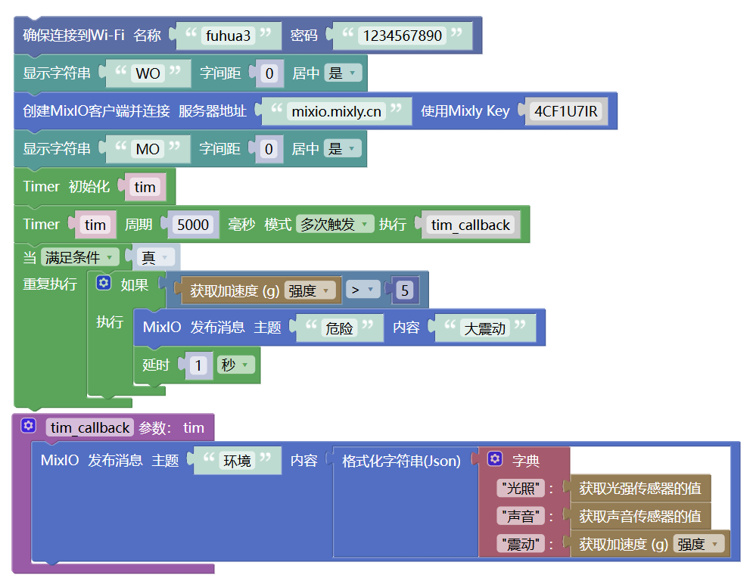
程序演示
编写图中所示的代码，上传程序。当提示“上传成功”之后，查看效果。

Slide 9
03
知识积累

Slide 10
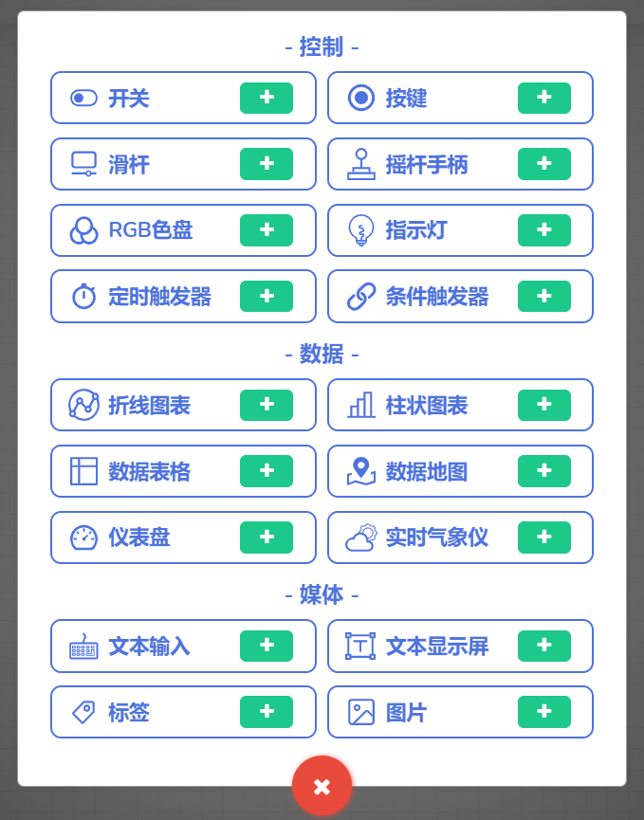
学一学
MixIO组件
MixIO平台提供了多种预设组件，它们可以用于对消息的呈现或发送。组件视图中可以实现组建的添加、删除、修改、移动等编辑操作，完成更改后需要点击右上角的按钮以保存项目布局。

Slide 11
04
拓展任务

Slide 12
拓展任务
调整程序功能，利用线程实现效果。

Slide 13
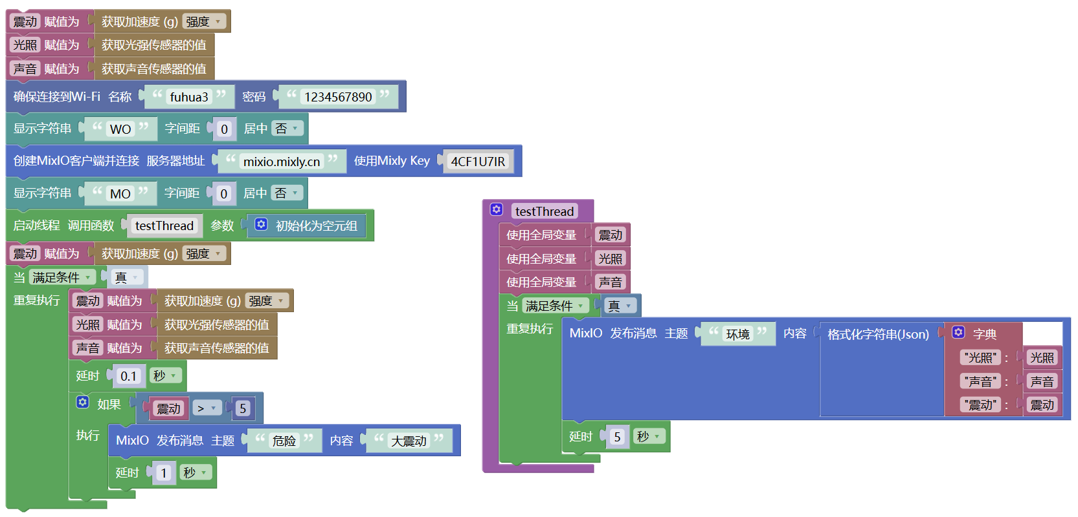
程序演示
编写图中所示的代码，上传程序。当提示“上传成功”之后，查看效果。

Slide 14
课后思考
尝试为门窗传感器增加更多的功能，比如当发出指定声音时，打开或关闭门窗。

